Slide 1
I DID NOT GO TO HIGH SCHOOL, I WENT TO SCHOOL HIGH: опыт проведения лингвистической экспертизы иноязычных поликодовых текстов
Е.В. Александрова,
Мурманск

Slide 2
Поликодовый текст
вербальный компонент (языковой, речевой);
невербальный компонент (другие знаковые системы).

Slide 3
Что это?
афишы;
плакаты;
комиксы;
реклама;
… .

Slide 4
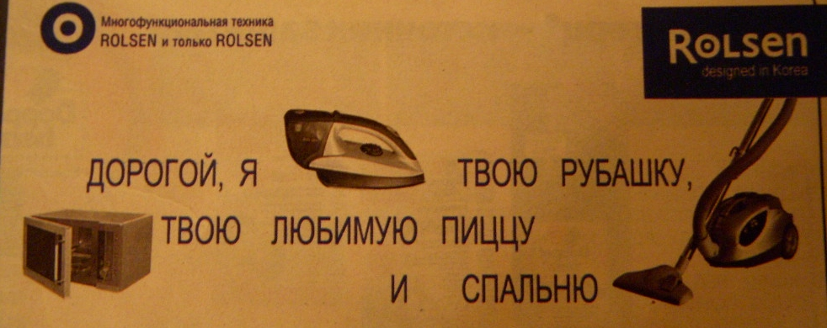

Slide 5
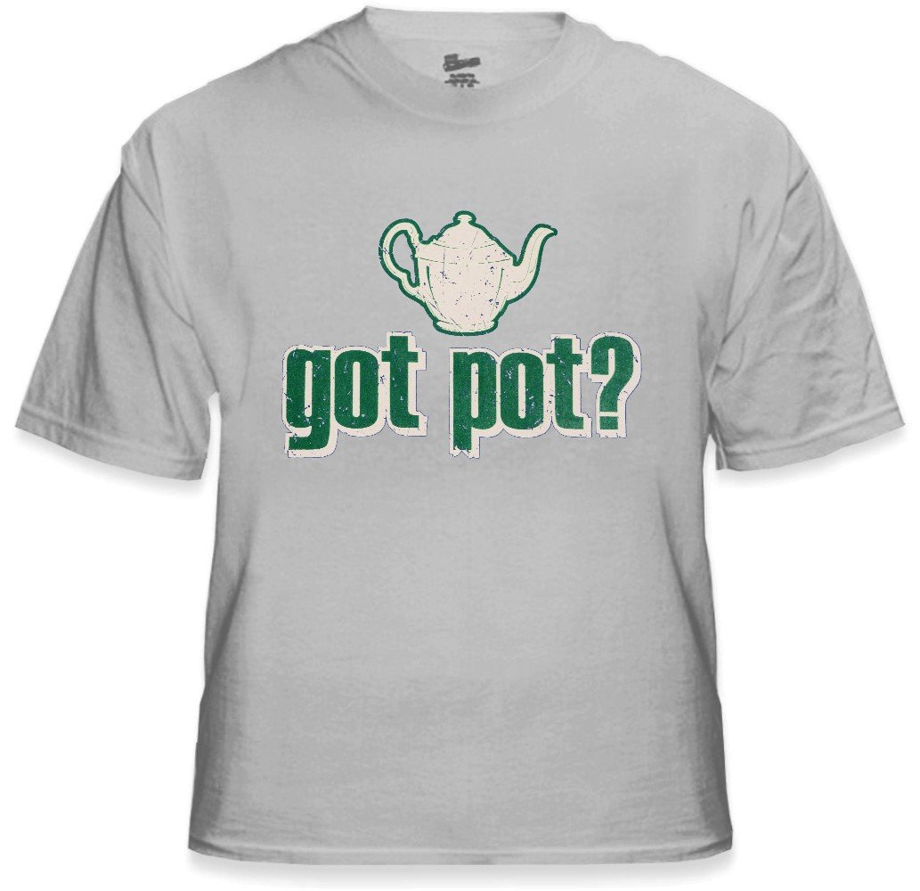
Print master

Slide 6
Пропаганда
Статьей 46 Федерального закона № 3-ФЗ от 08.01.1998 запрещается пропаганда каких-либо преимуществ в использовании отдельных наркотических средств, психотропных веществ, их аналогов или прекурсоров, наркосодержащих растений, в том числе пропаганда использования в медицинских целях наркотических средств, психотропных веществ, наркосодержащих растений, подавляющих волю человека либо отрицательно влияющих на его психическое или физическое здоровье.

Slide 7
Реклама
Согласно статьям 3 и 7 Федерального закона от 13.03.2006 № 38-ФЗ «О рекламе» реклама - это информация, распространенная любым способом, в любой форме и с использованием любых средств, адресованная неопределенному кругу лиц и направленная на привлечение внимания к объекту рекламирования, формирование или поддержание интереса к нему и его продвижение на рынке. Не допускается реклама наркотических средств, психотропных веществ и их прекурсоров, растений, содержащих наркотические средства или психотропные вещества либо их прекурсоры, и их частей, содержащих наркотические средства или психотропные вещества либо их прекурсоры.

Slide 8
Являются ли объекты рекламой или пропагандой наркотических средств, психотропных веществ или их прекурсоров, если являются, то какие именно?

Slide 9
Результаты экспертизы могут быть следующими:
объекты не относятся к рекламе и пропаганде наркотических средств, психотропных веществ или их прекурсоров;
объекты являются рекламой наркотических средств, психотропных веществ или их прекурсоров:
объекты относятся к скрытой рекламе наркотических средств, психотропных веществ или их прекурсоров;
объекты относятся к пропаганде наркотических средств, психотропных веществ или их прекурсоров.

Slide 10
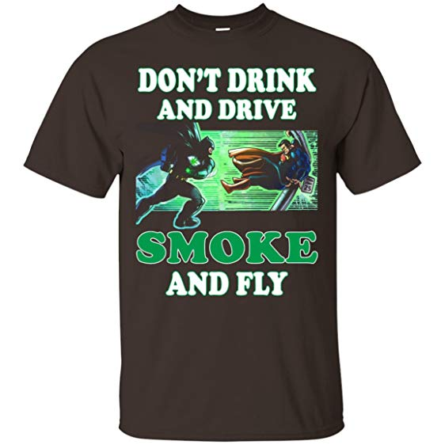
Print master

Slide 12
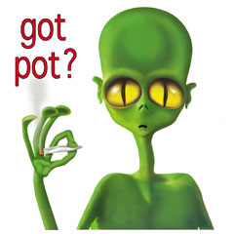

Slide 16
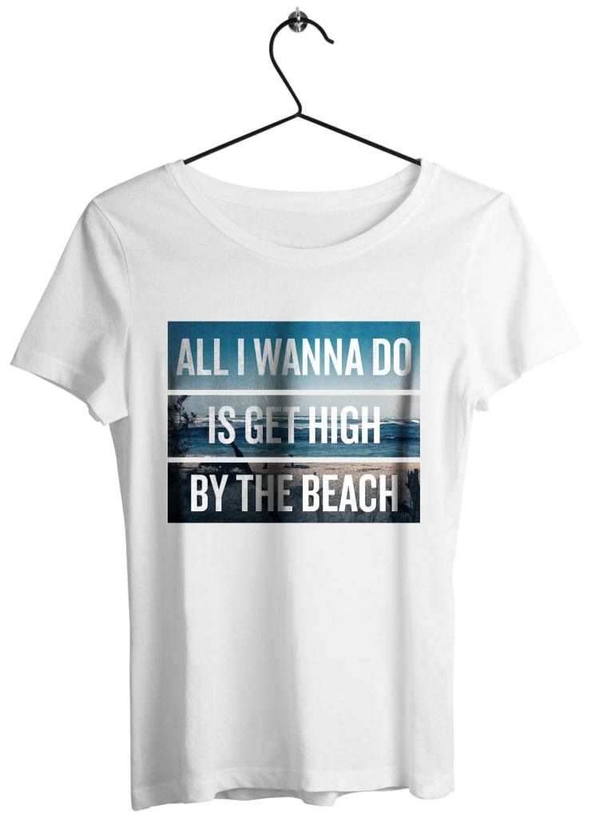

Slide 17
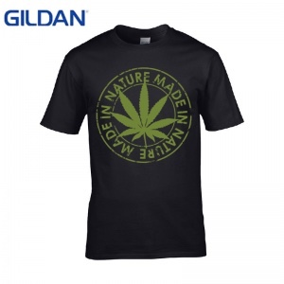

Slide 19
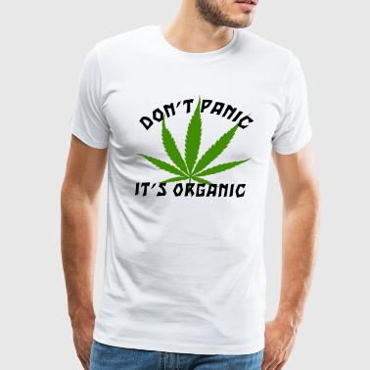

Slide 20
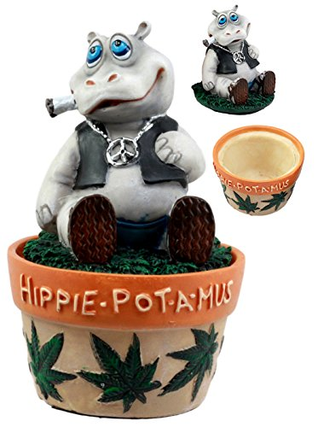

Slide 22
Благодарю за внимание☺

